Slide 1
规则：每一列为一小组；
第一位组员准备好空白纸。
集体造句
游戏开始，第一位组员随意在纸上写一个字，然后将纸传给第二人
1
写完后将所造的句子高举起来，最后以句子通顺，先举起造好句子的小组为胜。
2
第二人按要求写完一个字后交给第三人
第三人按要求写完一个字后交给第四人
3
··· ···
···
直到组成一个句子，如果到排尾，句子没有结束，则最后一名同学将句子写完整
···
延迟符

Slide 3
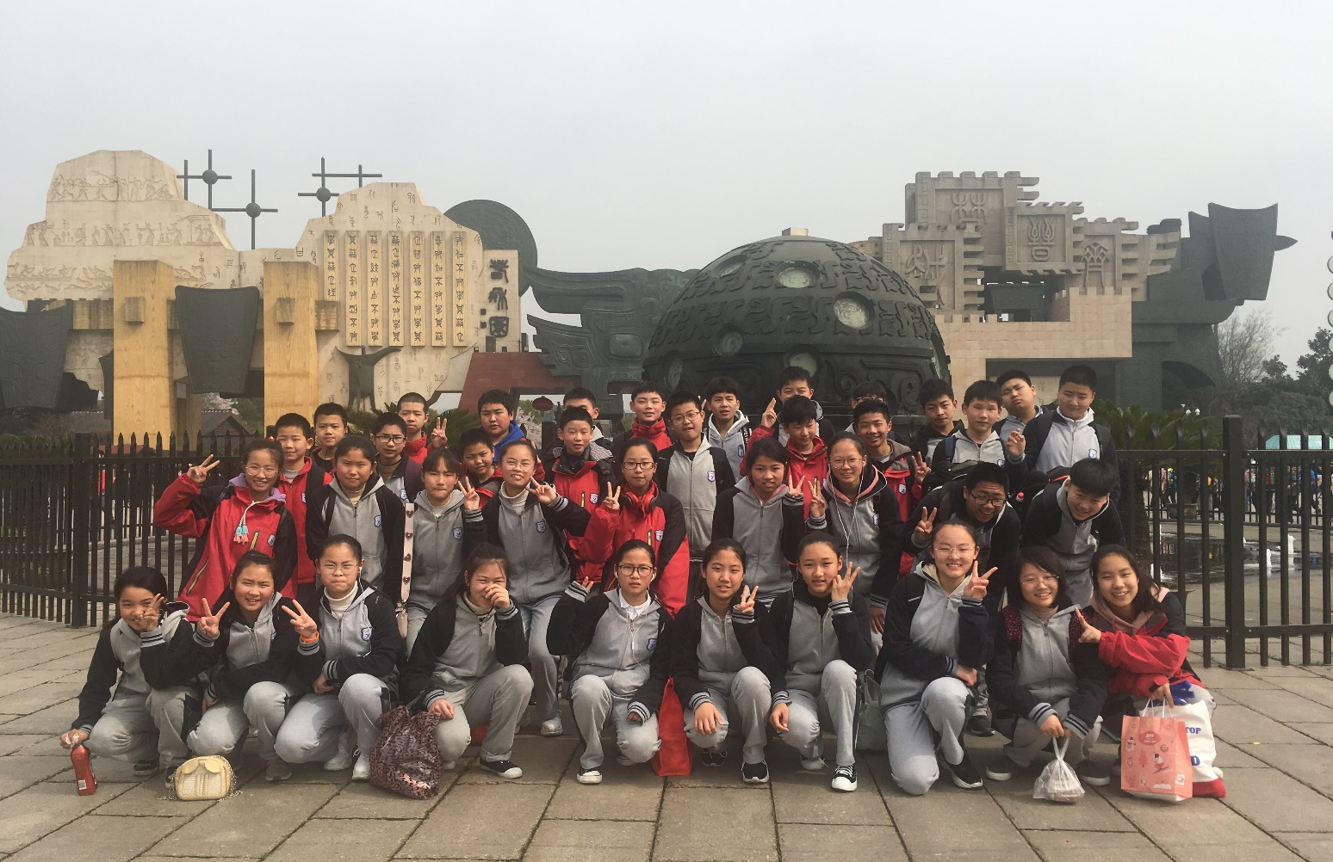
人教版《道德与法治》七年级下册第六课第一节
集体生活
邀请我
延迟符

Slide 4
自主学习
课本P53
1.集体的含义
2.影响集体联结度的因素有哪些？
并判断其中哪些和个人的表现密切相关。
延迟符

Slide 5
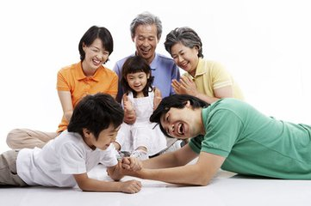
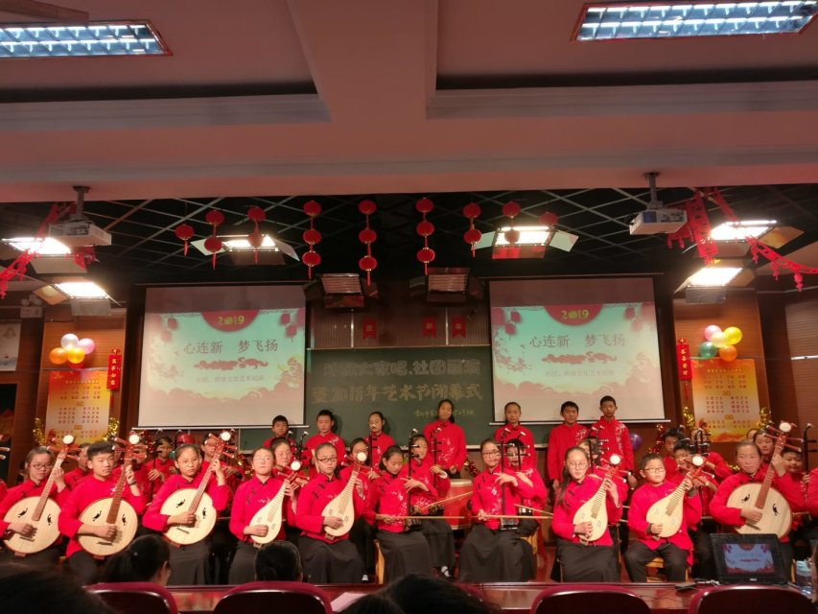
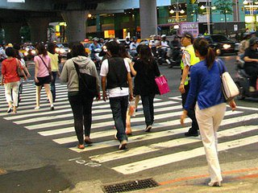
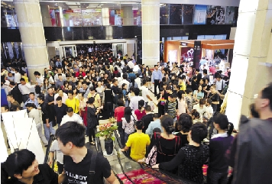
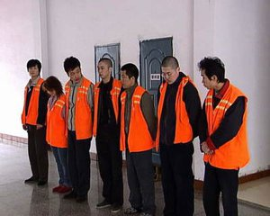
1.集体的含义
集体是人们联合起来的有组织的整体。（P53）
集体并不是成员的简单相加，而是有共同目标、分工明确的整体。(P55)
请你尽可能多地列举出你所知道的集体
班集体
家庭
民乐团
足球队
路上的行人
购物人群
犯罪团伙

Slide 6
众说纷纭话集体
我们6班

Slide 7
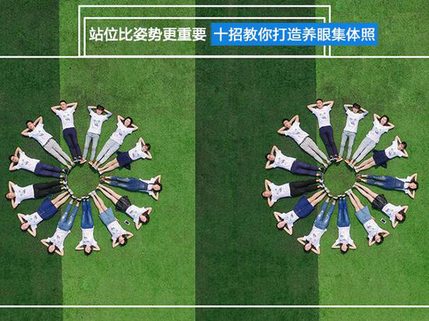
众说纷纭话集体
请分享一件在集体中令你印象深刻的事，用一些关键词描述你的感受

Slide 8
一、集体的温暖
每个人都害怕孤独和寂寞，希望自己归属某一个或多个群体从中得到温暖，获得帮助和关爱，从而消除或减少孤独和寂寞，获得安全感。
安全感
2.集体温暖的表现
(P54)
归属感
个人认同自己属于群体中的一员，被他人接受、认同，有价值感与群体成为整体，这种感受就是归属感。
集体荣誉感
①当集体取得成绩受到表彰或奖励时，我们会产生欣慰、光荣、自豪之感；
②当集体受到批评，我们会产生不安、羞愧、自责之感，这就是集体荣誉感。
延迟符

Slide 9
集体的联结度
一般来说， 越高，个体感知到的集体温暖就越多。
3.影响集体联结度的因素有哪些？(P53)
类别 | 影响因素
其他因素
集体对成员的重要性
请根据自主学习完成表格：
你从中得到什么启示？
集体存在的时间长短
成员间相互关联的程度
个人因素
成员间相互交流的频率
成员对共同目标的共识程度
成员间的默契程度

Slide 10
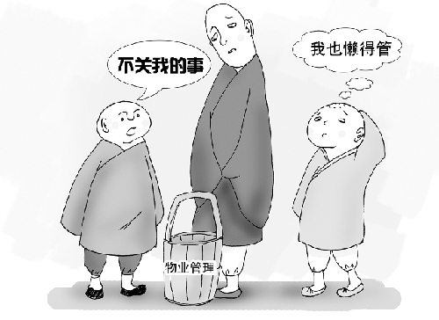
启示：
要想在集体中感受到更多的温暖，一方面需要加强集体的建设，另一方面需要个人在集体中不断地作出相应的努力。
集体带给自己荣誉感，同时自己也要为集体荣誉而努力，集体的荣誉也需要我们来维护！
我们在体验安全感和归属感的同时，也要努力倾注、传递关爱和温暖。
班级管理

Slide 11
众说纷纭话集体
小组讨论要求：
1.讨论问题：班级取得的成就，为什么能取得，具体原因有哪些？
2.组内分享、总结；
3.组内设置记录员、发言人；
4.讨论时间：3分钟；发言时间：1分钟。

Slide 12
二、集体的力量
成员共同的目标
团结协作
1、集体的力量来源于 和 。
(P55)

Slide 13
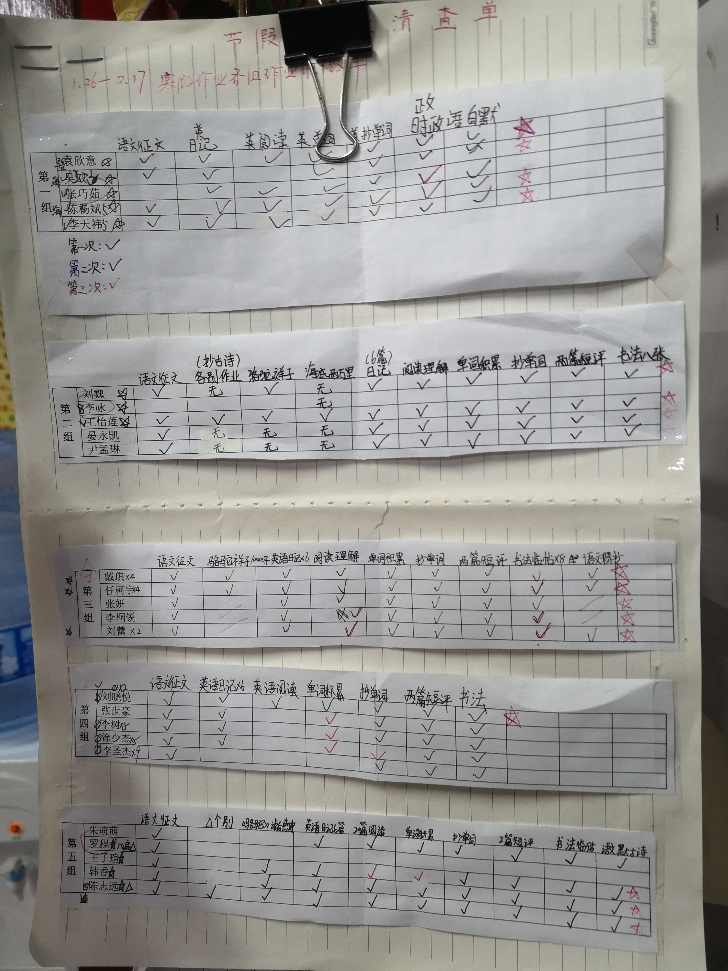
小组积分制

Slide 14
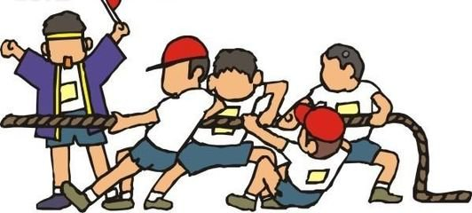
2.集体力量与个人力量的关系：(P56)
①个人的力量是分散的，但在集体中汇聚，就会变得强大；
②个人的力量是有限的，但通过优化组合可以实现优势互补，产生强大的合力。
③借助这种合力，我们得以完成许多单凭一己之力无法完成的事情。

Slide 15
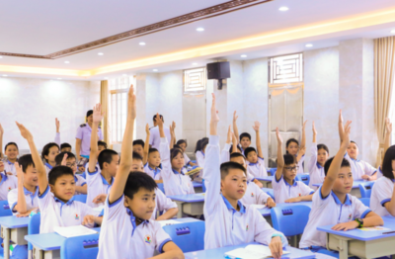
众说纷纭话集体
集体的力量是强大的，在某种程度上可以影响甚至改变一个人。(P57)
请结合自身实际，谈谈集体是如何影响甚至改变你的？

Slide 16
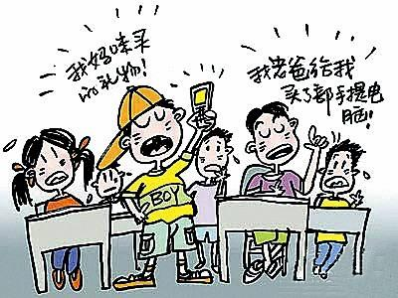
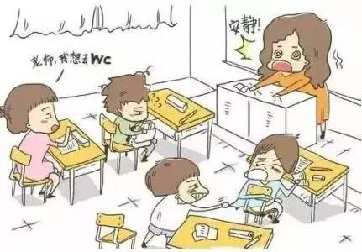
某班活动组织的有声有色，同学们越来越有热情，就连内向的小飞也加入进来，变得越来越活泼。
集体的力量都是正面的么？请举例说明。

Slide 17
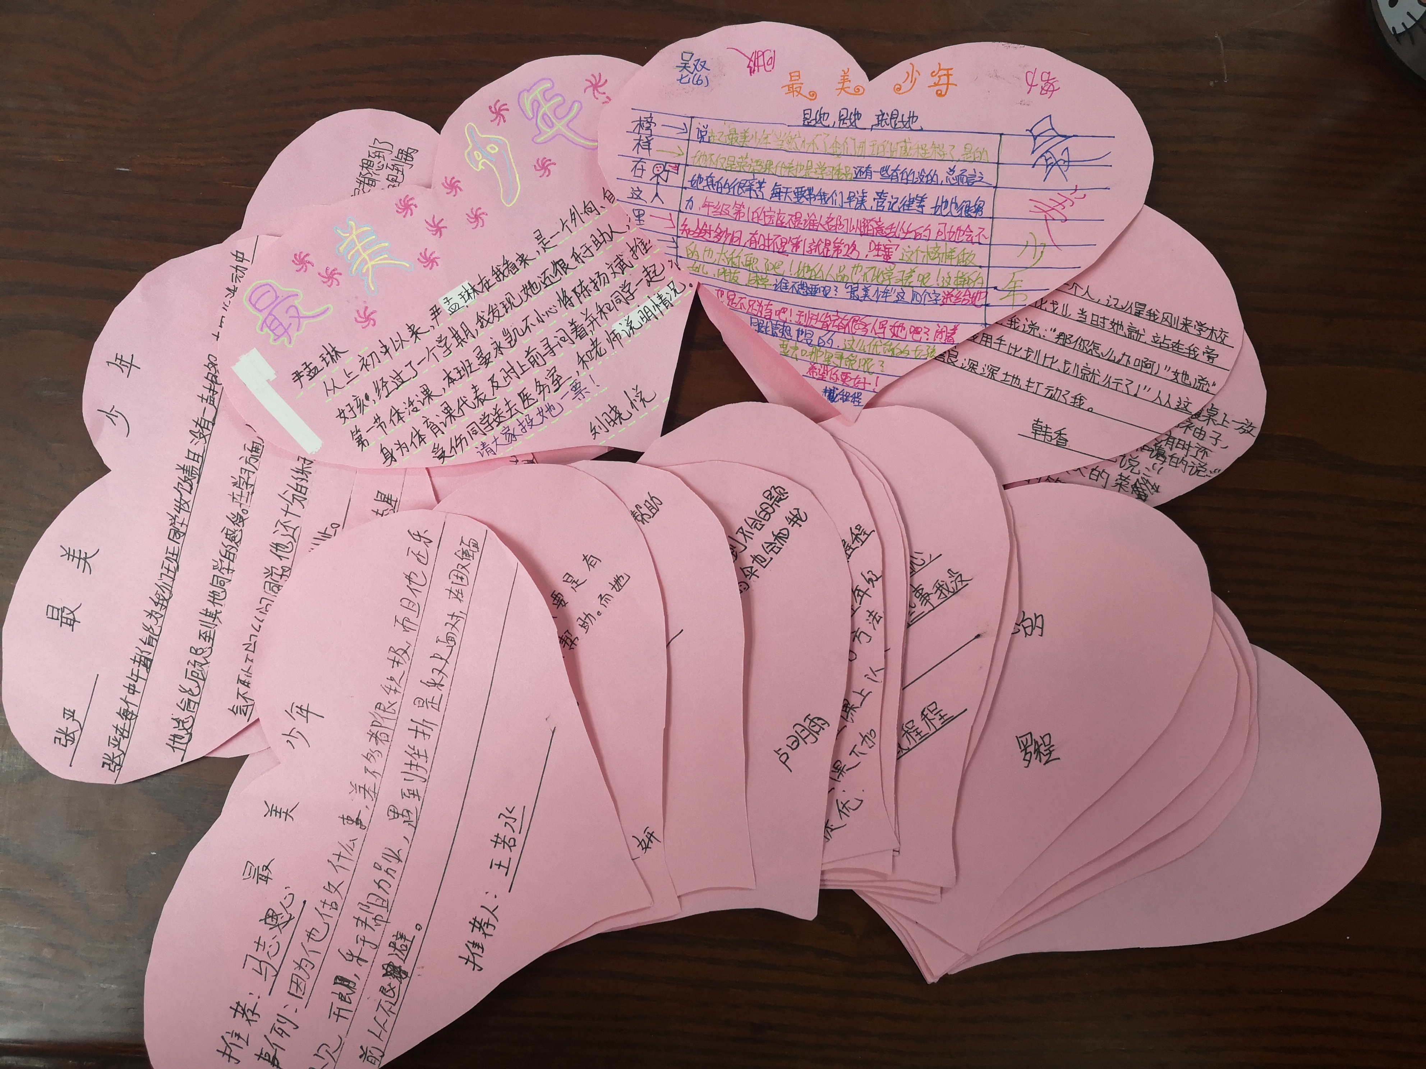

Slide 18
我们6班，她并不完美，
但我仍然爱她
我们6班，她并不完美，
所以我要努力让她完美
我们都在用自己的方式“示爱”集体，让我们的集体更温暖。

Slide 19
课堂小结
1.集体的含义
一 集体的温暖
安全感
2.集体的温暖
的表现
归属感
集体生活
邀请我
集体荣誉感
1.集体力量的来源
二 集体的力量
2.集体力量和个人力量的关系
3.集体力量的作用

Slide 20
达标检测
1、2017年3月23日，2018年世界杯亚洲区12强赛中，中国男足最终以1：0战胜韩国队，赢得比赛！值得一提的是，青岛球员于大宝在本场比赛中一头砸烂韩国队大门，击溃国足39年不胜韩国队的“恐韩症”。赛后于大宝写道：“感谢全队的努力成就了我 ··· ”于大宝的话启示我们（ ）
①团结的集体才有凝聚力和战斗力
②个人的力量是分散的，在集体中汇聚会变得强大
③个人的力量有限，但通过优化组合可以实现优势互补，产生强大的合力
④集体力量的大小主要取决于成员数量的多少
A.①②④ B.②③④ C.①②③ D.①③④
C

Slide 21
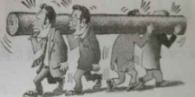
2.漫画《齐心协力》说明集体不是成员的简单相加，而是（ ）
A.有共同目标、任务明确的整体
B.个人毫无保留地奉献整体
C.齐心协力，朝着各自的目标前进
D.各尽所能，各显神通
A

Slide 22
3.近年来，中小学生欺凌事件频繁见诸媒体，校园暴力事件成了校园上空的一块阴霾。2016年11月底，国家教育部会同中央综治办等八部门，制定和出台了《关于防治中小学生欺凌和暴力的指导意见》。这一意见的出台有利于我们获得（ ）
A.安全感 B.归属感 C.集体荣誉感 D.责任感
A

Slide 23
4.一个盲人和一个跛子，被大火围困于楼内，眼看要坐以待毙。但四肢健全的盲人和眼睛完好的跛子，却巧妙地组合成了一个完整的“身体”：盲人背起跛子，跛子指路，两个人终于从大火中死里逃生。这说明集体的力量来源于（ ）
①成员数量的多少
②成员共同的目标
③成员的团结协作
④成员的自我牺牲
A.①② B.②③ C.①④ D.③④
B

